Slide 1

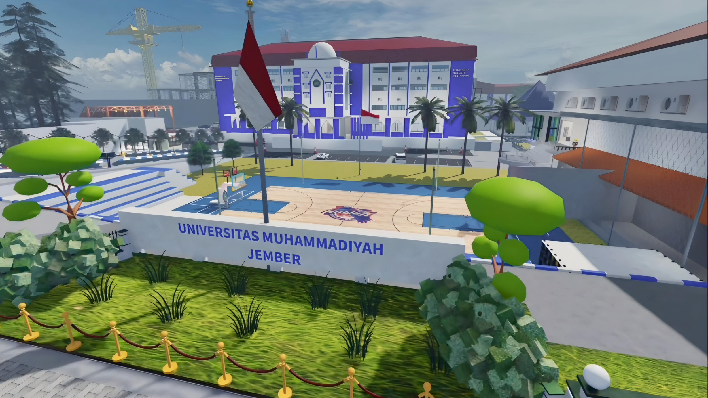

Sidang TABS ARTIKEL
PERSONIFIKASI DALAM LIRIK LAGU KARYA REKAH :
KAJIAN SEMANSINTAKSIS
OLEH : AUDY YOURDIANSYAH FIRDAUS
2210221043
DOSEN PENGUJI :
Dr. Eka Nova Ali Vardani,M.Pd
DOSEN PEMBIMBING 1 :
Dr. Fitri Amilia, M.Pd
DOSEN PEMBIMBING 2 :
Dr. Astri Widyaruli A., M.A

Slide 2
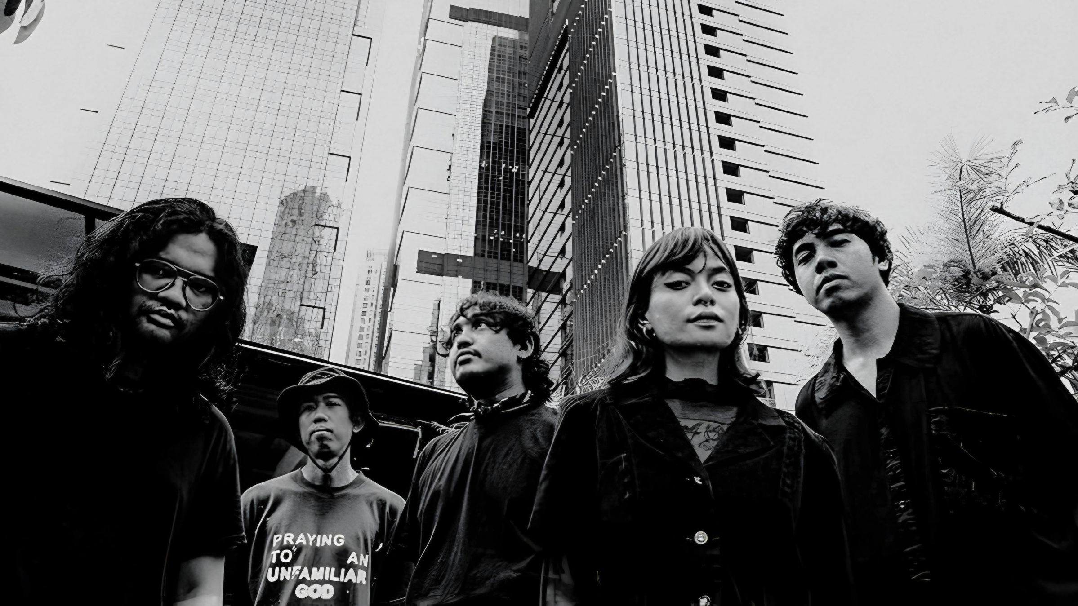
DAFTAR ISI :
LATAR BELAKANG
RUMUSAN MASALAH
TUJUAN PENELITIAN
KAJIAN TEORI
METODE PENELITIAN
HASIL DAN PEMBAHASAN
KESIMPULAN
REKOMENDASI
PROSES PUBLIKASI

Slide 3

LATAR BELAKANG
Personifikasi merupakan salah satu gaya bahasa yang sering digunakan dalam karya sastra, termasuk lirik lagu. Gaya bahasa ini memberikan sifat atau tindakan manusia kepada benda mati, waktu, dan konsep abstrak agar tampak hidup dan bermakna. Dalam lirik lagu, personifikasi tidak hanya memperindah bahasa, tetapi juga memperkuat makna emosional dan nilai estetika, sehingga lirik menjadi lebih hidup dan menarik bagi pendengar.

Slide 4

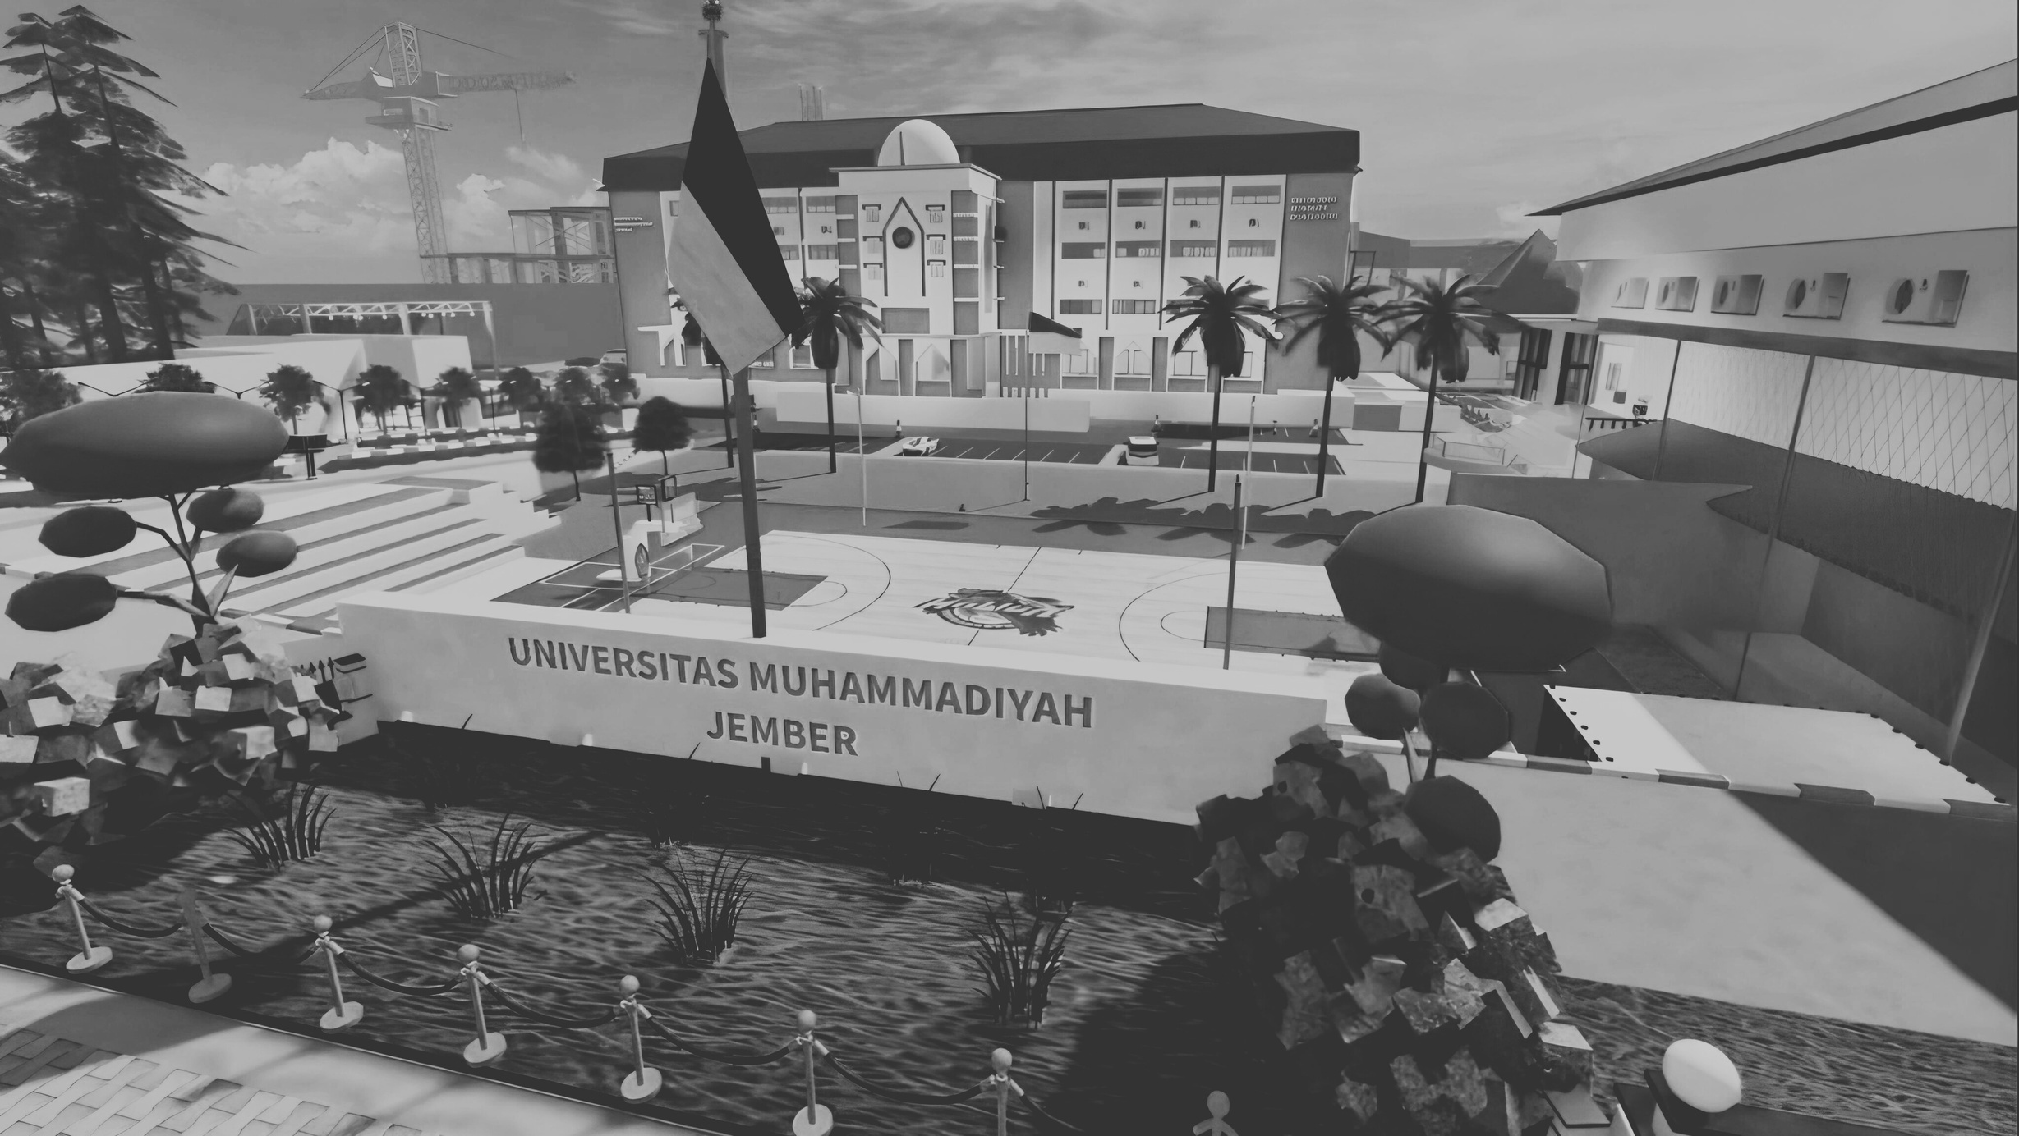

RUMUSAN MASALAH
Bagaimana penggunaan gaya bahasa personifikasi dalam lirik lagu karya Rekah?
Bagaimana pola hubungan antara subjek dan predikat pada personifikasi dalam lirik lagu?
Apa kontribusi personifikasi terhadap makna emosional dan estetika lirik lagu?
TUJUAN PENELITIAN
Menganalisis penggunaan gaya bahasa personifikasi dalam lirik lagu karya Rekah.
Mengidentifikasi pola hubungan antara subjek dan predikat pada personifikasi dalam lirik lagu.
Menjelaskan kontribusi personifikasi terhadap makna emosional dan nilai estetika lirik lagu.

Slide 5

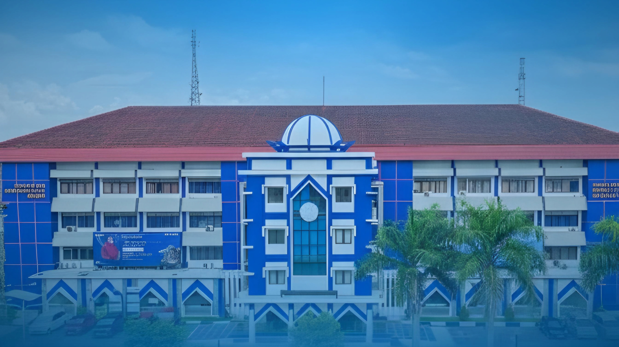
KAJIAN TEORI
Personifikasi: Pemberian sifat atau tindakan manusia kepada benda mati, waktu, dan konsep abstrak agar tampak hidup dan bermakna.​
Sintaksis: Cabang tata bahasa yang mempelajari aturan penggabungan kata-kata menjadi satuan yang lebih besar seperti frasa, klausa, dan kalimat.​
Semantik: Ilmu yang mengkaji makna kata bahasa secara komprehensif, dengan fokus pada oposisi makna antara subjek dan predikat dalam personifikasi.​
Semansintaksis: Gabungan kajian sintaksis dan semantik untuk menganalisis personifikasi dalam lirik lagu.
METODE PENELITIAN
JENIS PENELITIAN
Kualitatif Deskriptif
TEKNIK PENGUMPULAN DATA
Simak catat, yaitu menyimak lirik lagu secara cermat dan mencatat data penting yang relevan.​
TEKNIK ANALISIS
Metode agih dan analisis komponen makna untuk mengidentifikasi pola hubungan antara subjek dan predikat pada personifikasi.

Slide 6


HASIL DAN PEMBAHASAN
Hasil dan pembahasan dalam penelitian ini menunjukkan bahwa gaya bahasa personifikasi dalam lirik lagu karya Rekah dibagi menjadi tiga kategori utama: benda mati, waktu atau suasana, dan konsep abstrak atau perasaan. Personifikasi memberikan sifat atau tindakan manusia kepada objek yang sebenarnya tidak hidup, seperti benda mati yang digambarkan melakukan tindakan aktif, waktu yang diberi karakter manusia sesuai suasana, serta perasaan yang dihadirkan dengan sifat makhluk hidup. Pola hubungan subjek dan predikat dalam personifikasi ini selalu berlawanan makna secara semantis, sehingga menimbulkan kesan hidup yang memperkuat makna emosional dan nilai estetika lirik lagu. Temuan ini memberikan pemahaman baru dalam linguistik dan dapat membantu penulis lagu serta pengajaran sastra untuk menulis personifikasi yang efektif dan menarik.

Slide 7
KESIMPULAN.
personifikasi dalam lirik lagu karya Rekah memberikan sifat atau tindakan manusia pada benda mati, waktu, dan konsep abstrak sehingga membuat lirik lebih hidup dan bermakna. Personifikasi ditandai dengan pola hubungan subjek dan predikat yang berlawanan makna secara semantis, yang memperkuat nilai estetika dan makna emosional lagu. Pendekatan semansintaksis yang menggabungkan analisis sintaksis dan semantik membantu mengungkap ciri khas personifikasi. Temuan ini penting untuk penulis lagu dan pengajaran sastra dalam memahami dan menerapkan teknik personifikasi secara efektif untuk memperkaya ekspresi karya sastra musik.

Slide 8
REKOMENDASI
Penulis lagu dan musisi dapat memanfaatkan teknik personifikasi untuk memperdalam makna dan ekspresi lagu, sehingga terdengar lebih hidup dan menarik bagi pendengar.​
Pengajar sastra dapat menggunakan hasil penelitian ini sebagai bahan ajar yang efektif dalam mengajarkan gaya bahasa dan sastra melalui lagu, meningkatkan minat dan pemahaman siswa tentang bahasa.

Slide 9
PROSES PUBLIKASI
PENYUSUNAN ARTIKEL SESUAI TEMPLATE JURNAL YANG DITUJU
SUBMIT KE JURNAL YANG DITUJU
SCREENING EDITOR
PROSES REVIEW OLEH REVIEWER
REVISI SESUAI DARI REVIEWER
FINAL ACCEPTANCE DARI EDITOR
LAYOUTING & PROOFREADING OLEH TIM JURNAL
ARTIKEL TERBIT DALAM EDISI JURNAL

Slide 10
TERIMAKASIH
"Aku tahu akan selalu ada cahaya di ujung terowongan, walau kemudian gelap akan terbit lagi karena begitulah hidup."
REKAH - SERIBU TAHUN LAGI

